Slide 1
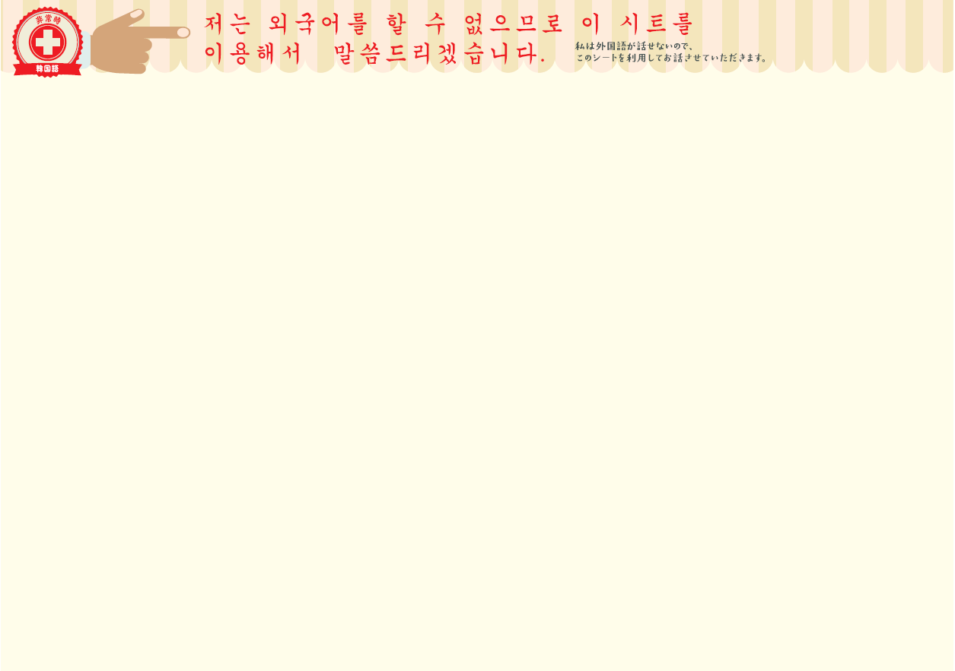










해당하는 증상을 가리키십시오.
ヘダンハヌン チュンサンウル カリキシプシオ.
当てはまる症状を
指してください。
구급차를 부를까요?
クグプチャルル プルルカヨ?
救急車を呼びますか。
구급차를 불러 주십시오.
クグプチャルル プルロ ジュシプシオ.
救急車を呼んでください。

